Slide 1

Money Management Skills

Slide 2
3 Pilar Money Management Skills

Slide 3

Earning Skills

Slide 4

Investing Skills

Slide 5

Smart Spending Skills

Slide 6

3 Pilar Utama Money Management Skills
EARNING SKILLS
01
02
INVESTING SKILLS
SPENDING SKILLS
03

Slide 7
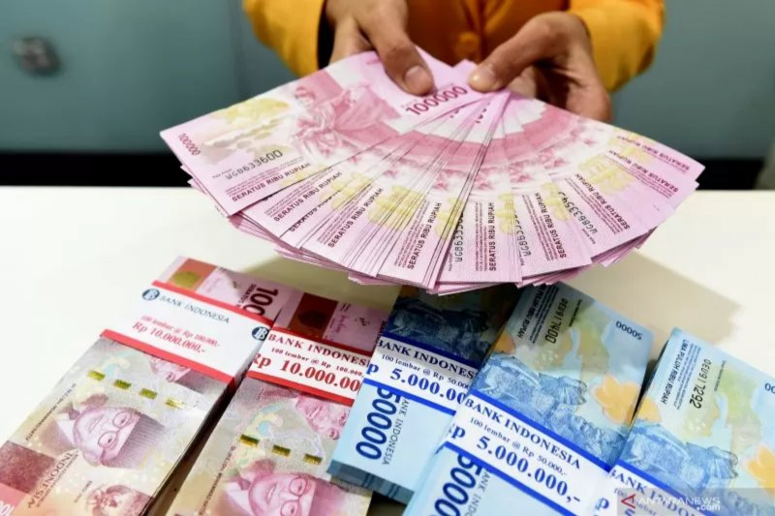
Berapa Income Bulanan Ideal?

Slide 8
Ilustrasi Pengeluaran Bulanan
Biaya Kebutuhan Makan/Konsumsi : Rp 6 juta/bulan
Biaya Cicilan Beli Rumah : Rp 3 juta/bulan
Biaya Transportasi dan Komunikasi : Rp 1 juta/bulan
Biaya Pendidikan Anak : Rp 1 juta/bulan
Biaya Keperluan Rumah Tangga : Rp 1 juta/bulan
Biaya Cicilan Mobil : Rp 3 juta/bulan
Dana Alokasi Investasi : Rp 2 juta/bulan
TOTAL adalah sebesar : Rp 17.000.000,-

Slide 9

Berapa Aset Kekayaan (Net Worth) yang Ideal?

Slide 10
Net Worth =
Nilai Aset (Rumah, Tabungan, Emas, Saham, Reksadana, Motor, Mobil, dll)
+ Piutang Lancar
– (Hutang)

Slide 11
Ilustrasi Net Worth Ideal
Usia 30 – Ideal Net worth > Rp 250 juta
Usia 35 – Ideal Net Worth > Rp 500 juta
Usia 40 – Ideal Net Worth > Rp 1 Milyar
Usia 45 – Ideal Net Worth > Rp 3 Milyar
Usia 50 – Ideal Net Worth > Rp 5 Milyar

Slide 12
Ilustrasi Aset Kekayaan Bersih
ASET
Rumah yang dibeli : nilai Rp 500 juta
Mobil : nilai pasaran Rp 150 juta
Tabungan/deposito : Rp 30 juta
Simpanan emas : Rp 20 juta
Sepeda Motor Bekas : nilai pasaran Rp 10 juta
TOTAL NILAI ASET : Rp 710 juta

Slide 13
Ilustrasi Aset Kekayaan Bersih
Hutang :
Hutang KPR yang masih harus dicicil : Rp 300 juta
Hutang Kredit Mobil yang masih harus dicicil : Rp 75 juta
Hutang ke orang tua : Rp 100 juta
Total HUTANG : Rp 475 juta
Jadi total NET WORTH adalah
Rp 710 – Rp 475 = Rp 235 juta

Slide 14
Action Plan #1 :
Coba hitung net worth (atau aset kekayaan finansial Anda) sesuai dengan rumus contoh di atas…..

Slide 15


Slide 16
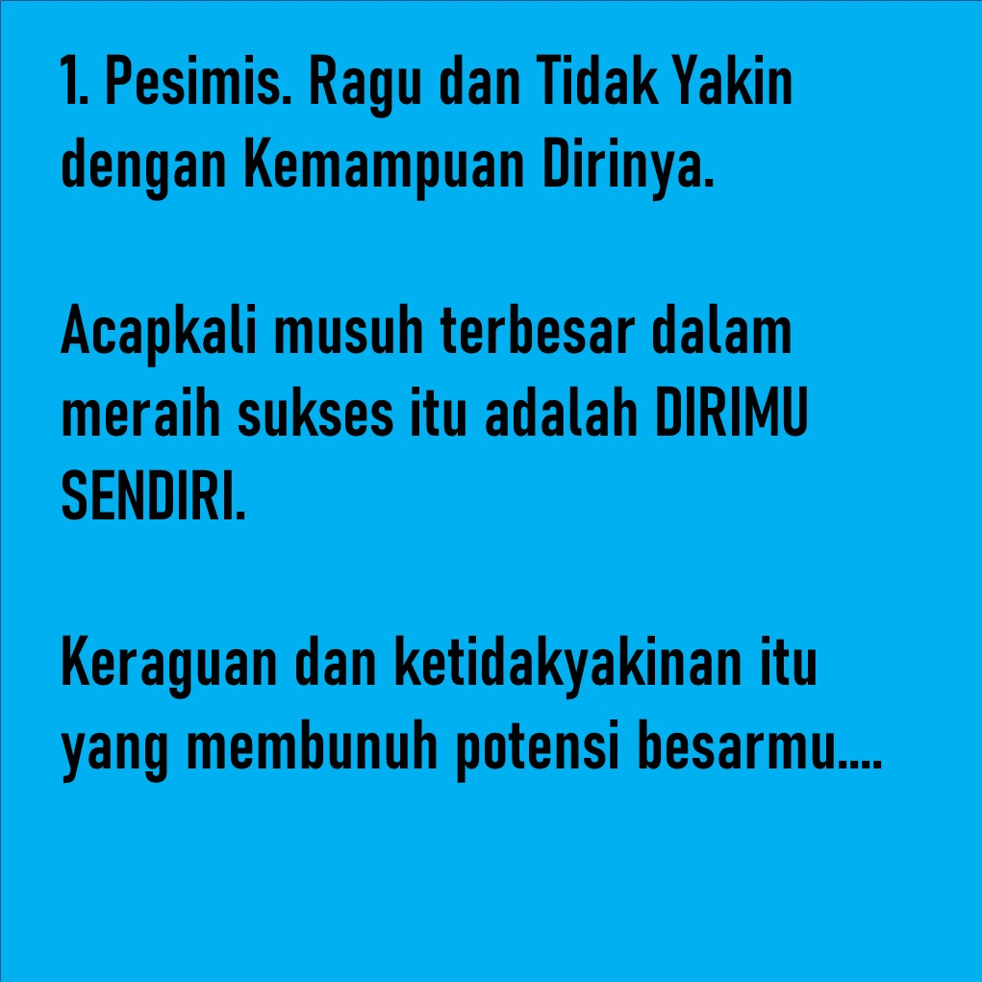

Slide 17
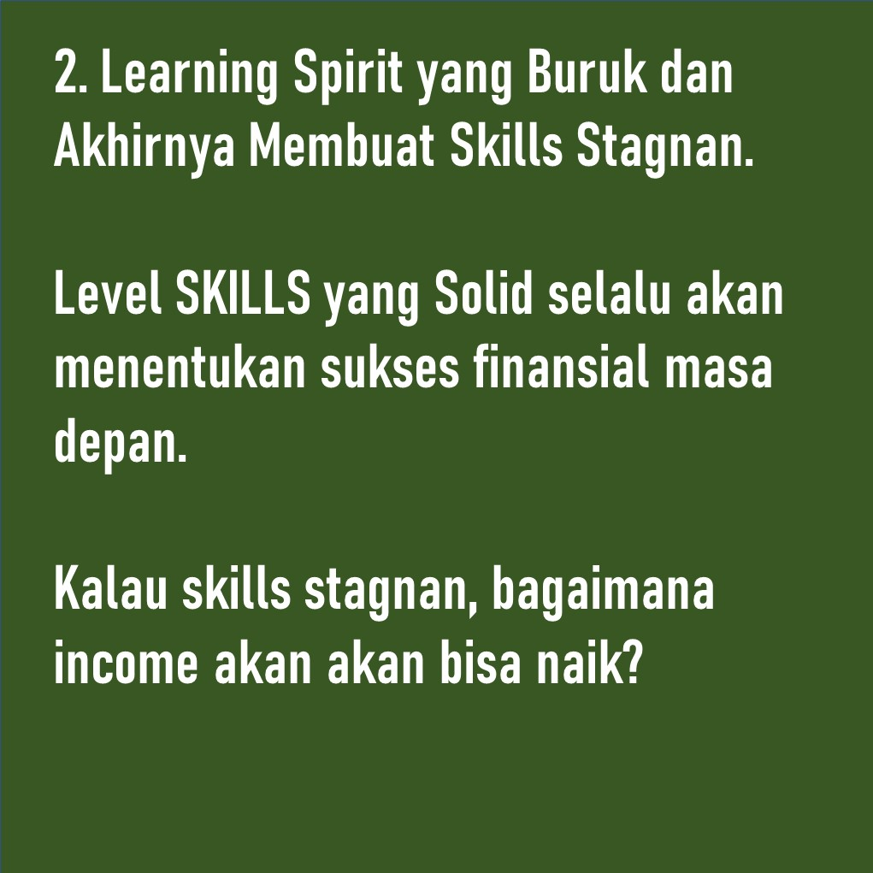

Slide 18
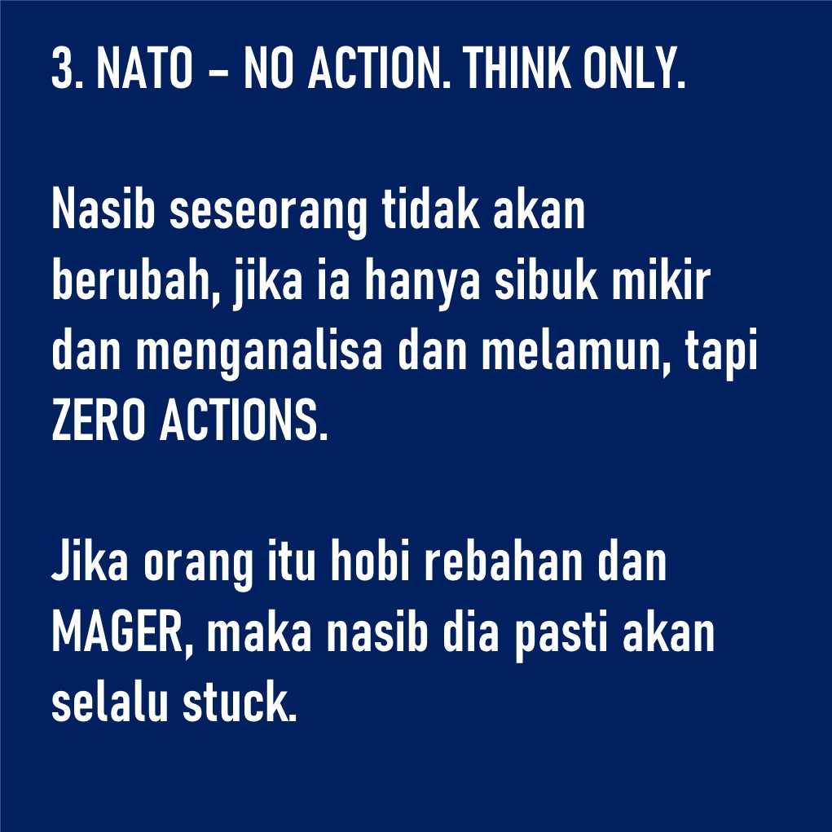

Slide 19
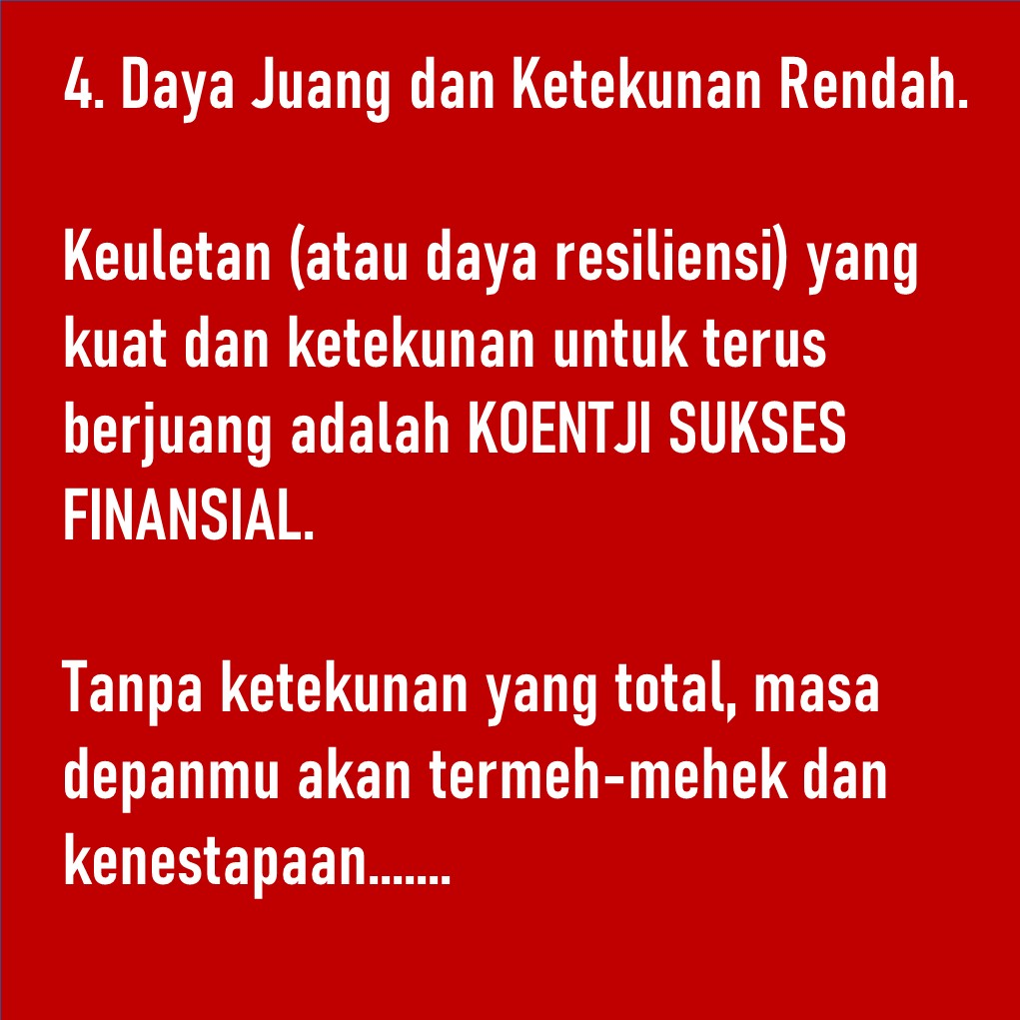
Tanpa ketekunan yang total, masa depanmu akan termehek-mehek dan tenggelam dalam nestapa.

Slide 20
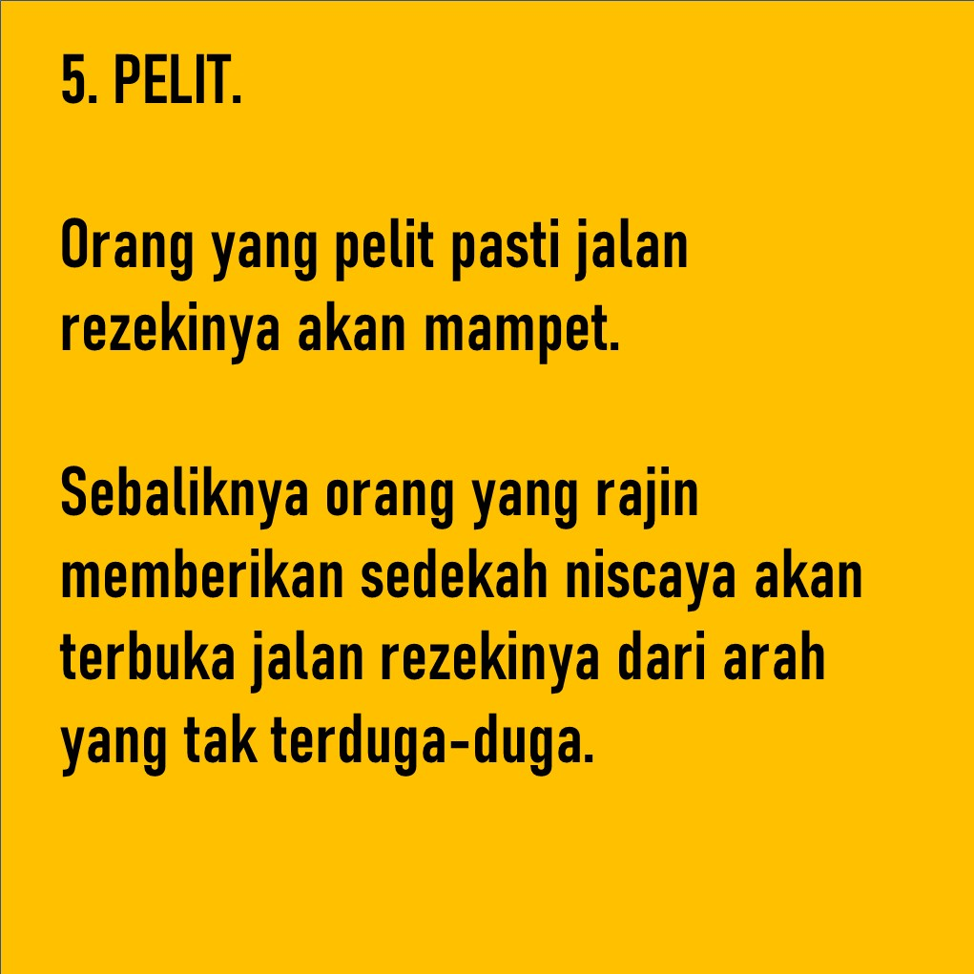

Slide 21
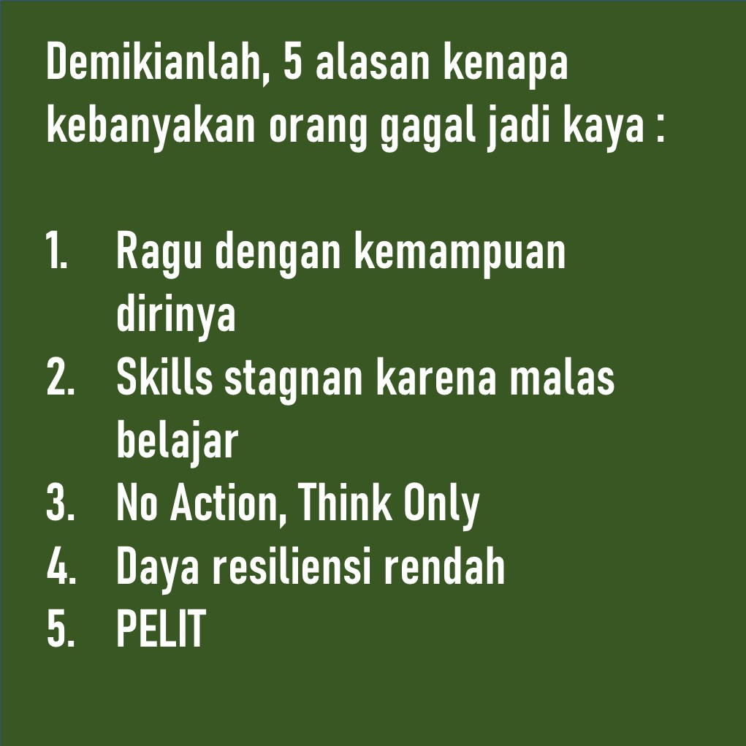

Slide 22
EARNING SKILLS
JOURNEY

Slide 23

High-paid
Corporate Managers

Slide 24
Standar Gaji Manajer di Indonesia
Telkomsel = Rp 40 – 60 juta/bulan
Unilever = Rp 40 – 70 juta/bulan
Indofood = Rp 40 – 55 juta/bulan
Kalbe Farma = Rp 30 – 40 juta/bulan
Bank Mandiri = Rp 30 – 50 juta/bulan

Slide 25
Manajer Sukses dengan Gaji 40 Juta/bln
Industry Knowledge
Kompetensi Teknis Bagus
Key
Skills
Positive Working Attitude
Networking Skills

Slide 26
4 Komponen Penentu Sukses Karir
Memahami kunci sukses keberhasilan dan peta persaingan dalam industri Anda
Industry Knowledge
Komunitas Manajer SDM atau Manajer Pemasaran
Aktif di LinkedIn
Aktif dalam seminar/ konferensi
Networking Skills

Slide 27
4 Komponen Penentu Sukses Karir
Kompetensi teknis yang berkaitan dengan bidang pekerjaan Anda.
Kompetensi Teknis
Kecakapan manajerial (soft skills) untuk meraih target kinerja yang telah ditetapkan
Positive Working Attitude

Slide 28

Teamwork Skills

Slide 29

Planning & Organizing Skills

Slide 30

Execution Skills

Slide 31
Fokus pada
Key Elements of the SKills
Apa yang paling penting dari skills yang ingin Anda pelajari?

Slide 32
Learning by Doing is the Best
Metode penguasaan skills terbaik adalah dengan learning by doing – pelajari konsepnya, lalu praktekkan.
Learn and apply.

Slide 33
Start Small and Repeat
Mulai pelajari skills Anda dengan small steps; jabarkan dalam small actions; lalu ulangi secara rutin

Slide 34
Sense of Progress
Aplikasikan ketrampilan yang telah Anda dapat, dan temukan “small and quick wins” – lalu review dan improve

Slide 35
Action Plan #2 :
Rumuskan jenis skills yang ingin Anda kembangkan; jabarkan small action plan untuk mempelajari dan menguasainya.

Slide 36
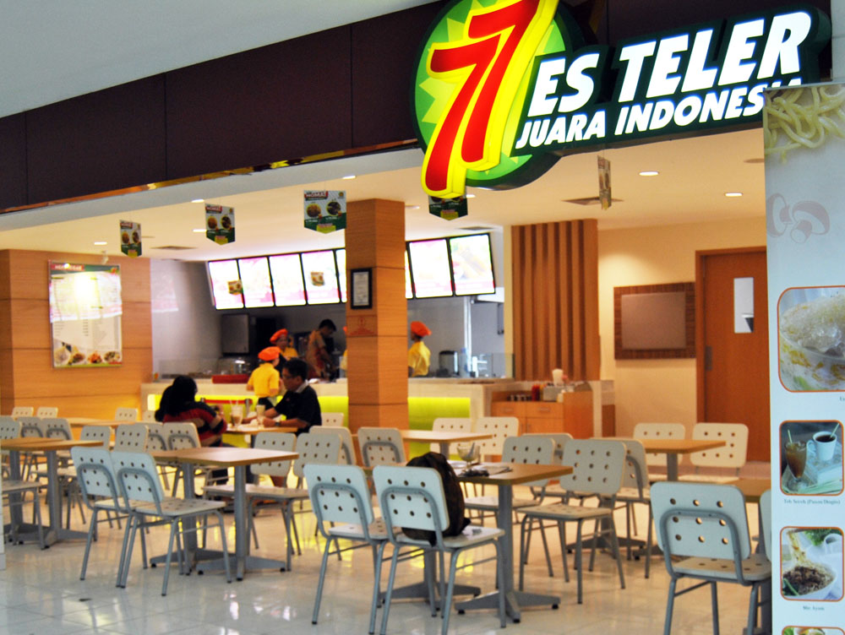
Becoming Business Owner

Slide 37

Kunci sukses bisnis :
Great products + Great Marketing + Great YOU

Slide 38

Great Products

Slide 39
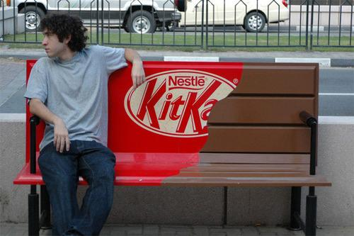
Great Marketing

Slide 40

Great Marketing

Slide 41

Great YOU =
Resilient + Resourceful + Creative

Slide 42

Becoming Independent
Knowledge Worker

Slide 43

Tentukan Jenis Skills yang
Mau DIJUAL

Slide 44
Sampel Independent Workers
Konsultan Manajemen
Trainer Bisnis
Programmer
Penerjemah
Penulis Buku
Fotografer Pernikahan
Konsultan Pernikahan
Videografer dan Editor
Jasa SEO (Search Engine Optimation)
Jasa Social Media Marketing Specialist
Jasa Analisa Saham
Jasa Konsultasi Pajak dan Keuangan
Jasa Riset Pemasaran

Slide 45

Berjibaku Menjadi Experts

Slide 46
Berjibaku Menjadi Experts
Temukan Bagian Inti Skills
Learning by DOING
START SMALL & REPEAT
TEMUKAN SENSE of PROGRESS

Slide 47

Lakukan Personal Branding

Slide 48

Manfaatkan Media Sosial

Slide 49

Isi dengan Konten yang Relevan dan Extremely Useful

Slide 50
INVESTING SKILLS
JOURNEY

Slide 51

Prinsip Investasi
High Risk, High Return
Low Risk, Low Return

Slide 52
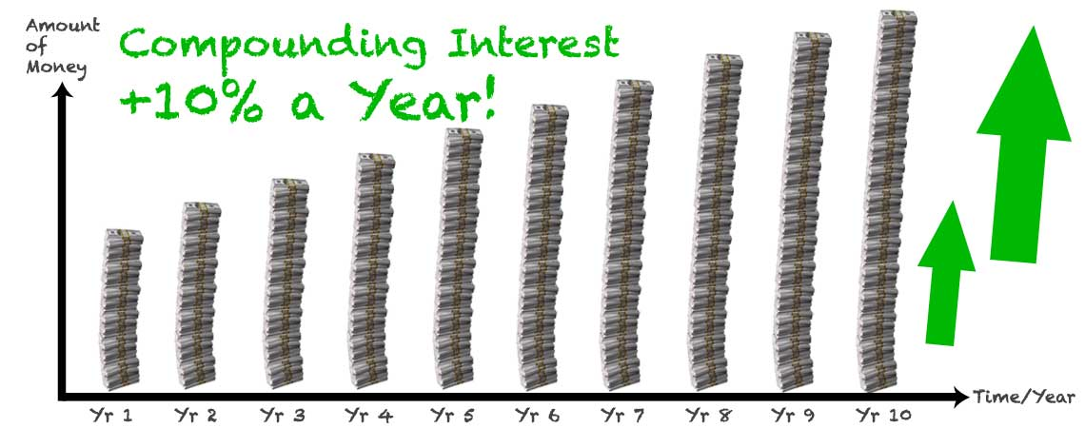
The Power of Compounding Return
(makin muda memulai investasi, makin powerful impaknya)

Slide 53
Jika Anda usia 30 tahun, lakukan investasi tiap awal tahun senilai Rp 10 juta.
Ulangi tiap awal tahun selama 30 tahun hingga usia Anda 60 tahun.
Dengan asumsi return 12%/tahun, investasi tersebut akan hasilkan dana Rp 2,4 milyar.

Slide 54
Siap Pensiun?
Jika usia Anda saat ini 30 tahun, dan pensiun 25 tahun lagi, maka biaya hidup saat Anda pensiun diperkirakan Rp 15 juta/bulan.
15 juta/bulan = Rp 180 juta/tahun.

Slide 55
Anda perlu dana Rp 180 juta/tahun untuk survive.
Jika usia hidup Anda 75 tahun, maka selama 20 tahun biaya diperlukan.
20 tahun x Rp 180 juta = Rp 3.6 MILYAR.

Slide 56

Alokasikan 20% dari total income ke dalam investasi

Slide 57
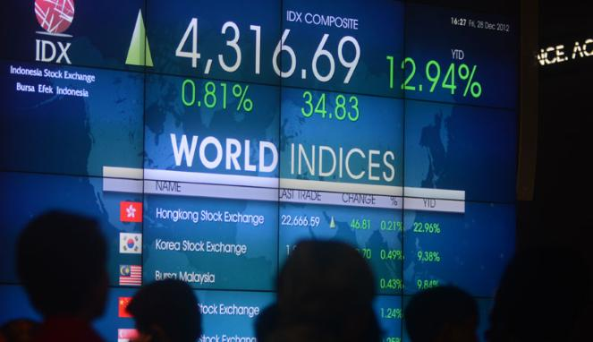
Investasi Saham dan Reksadana

Slide 58
Watch the Video
Uraian detil tentang grafik pertumbuhan reksadana vs saham vs emas ada dalam video tutorial (silakan disimak videonya).

Slide 59

Proteksi Aset dengan EMAS

Slide 60
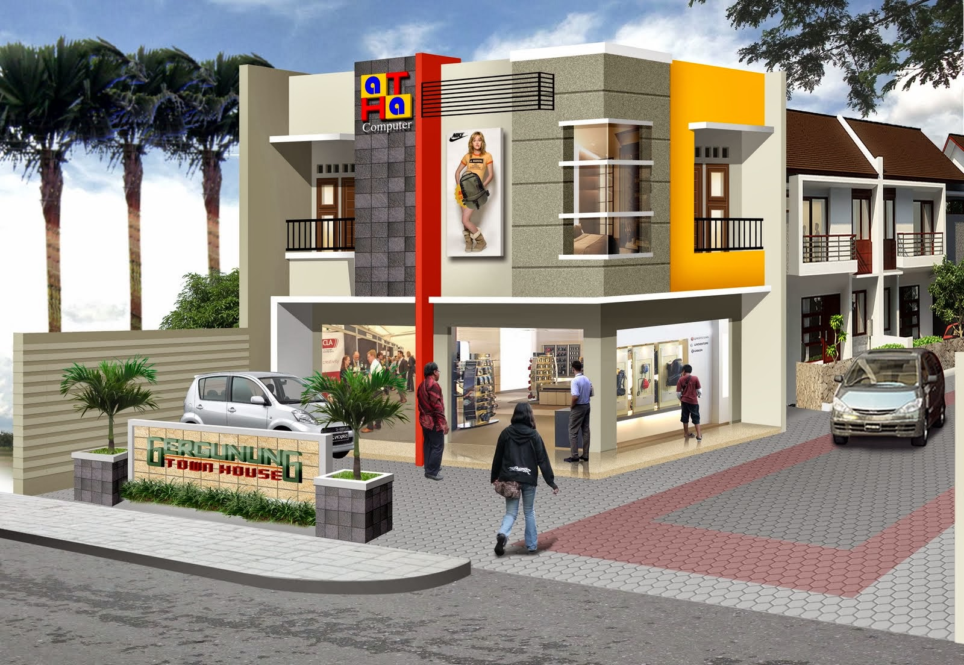
Investasi Properti

Slide 61
Investasi Properti
Pertumbuhan harga properti antara 5 – 10% per tahun
Mendapat income per bulan dari uang sewa

Slide 62
Yield Investasi Properti
Yield atau return sewa per tahun antara 7 – 8% dari harga jual unit
Jadi kalau harga property Rp 1 milyar, pendapatan sewa bisa sampai Rp 70 – 80 juta/tahun

Slide 63
SPENDING SKILLS
JOURNEY

Slide 64
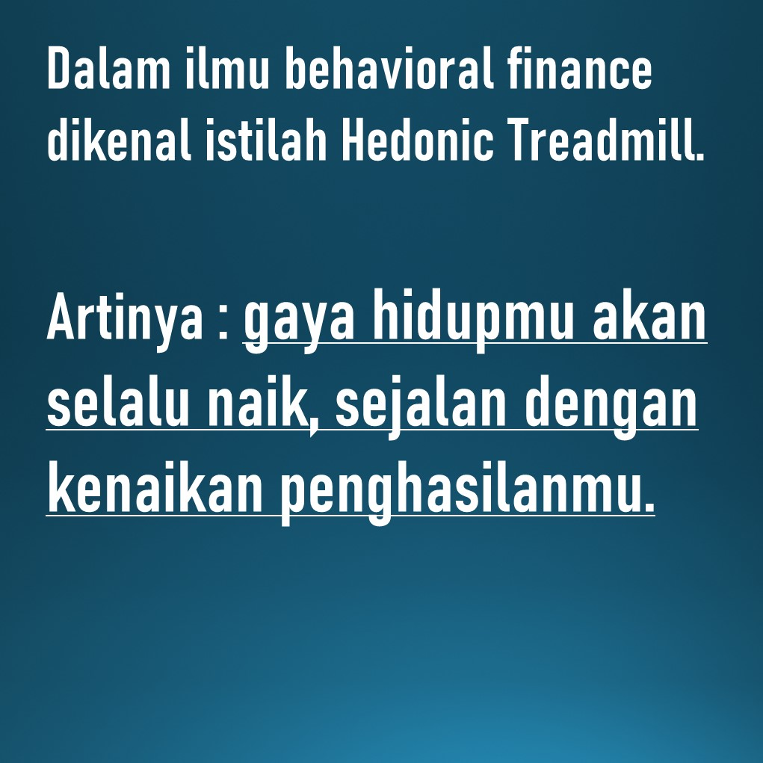

Slide 65
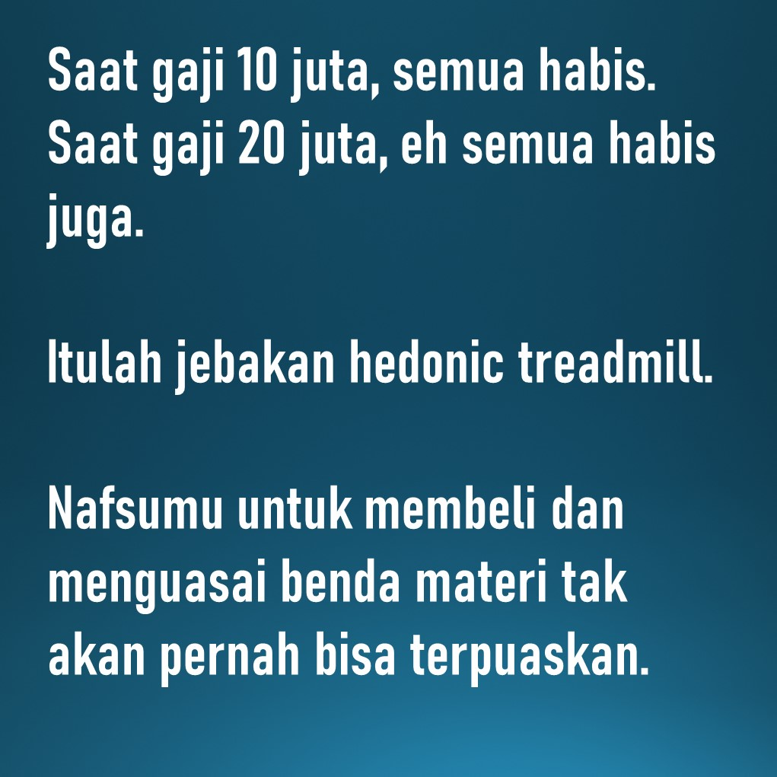

Slide 66

Think Before Buy

Slide 67

Fokus pada Pembelian yang Produktif (bukan Konsumtif)

Slide 68

Batasi Pergaulan dengan
Teman yang Konsumtif

Slide 69

Terapkan Gaya Hidup Minimalis

Slide 70

Jalani Hobi yang
Murah Meriah

Slide 71
3 Pilar Utama Money Management Skills
EARNING SKILLS
01
02
INVESTING SKILLS
SPENDING SKILLS
03

Slide 72
SELESAI

